Slide 1



無菸小學士
拒菸有藝思

Slide 2
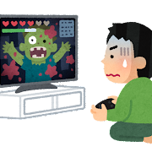
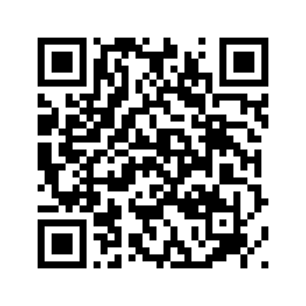
勇者大冒險-菸檳酒篇(中文)
網址：
https://www.youtube.com/watch?v=gCqo523Jouw

Slide 3

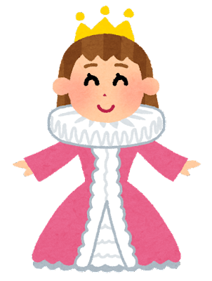
為什麼勇者使用菸品無法成功救出公主？

Slide 4

菸品的組成
尼古丁
焦油
一氧化碳
丙酮
鎘
甲烷
有害的化學物質
樟腦
丁烷
砷
甲苯
還有7000多種有害化學物質！

Slide 5

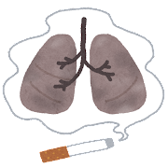

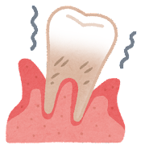
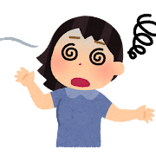
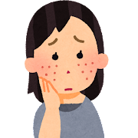
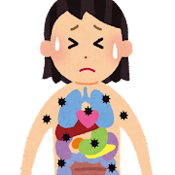
菸品的危害
牙周病
肺變黑
心血管疾病
缺氧頭暈
皮膚變差
全身傷害

Slide 6

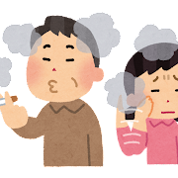
二手菸
吸菸的人吐出來的菸，被旁邊的人吸進去。

Slide 7
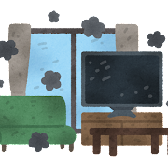
三手菸
菸煙附著在衣服、家具、玩具、地毯等東西上，手摸到或吸進去身體，也會對身體產生危害。

Slide 8
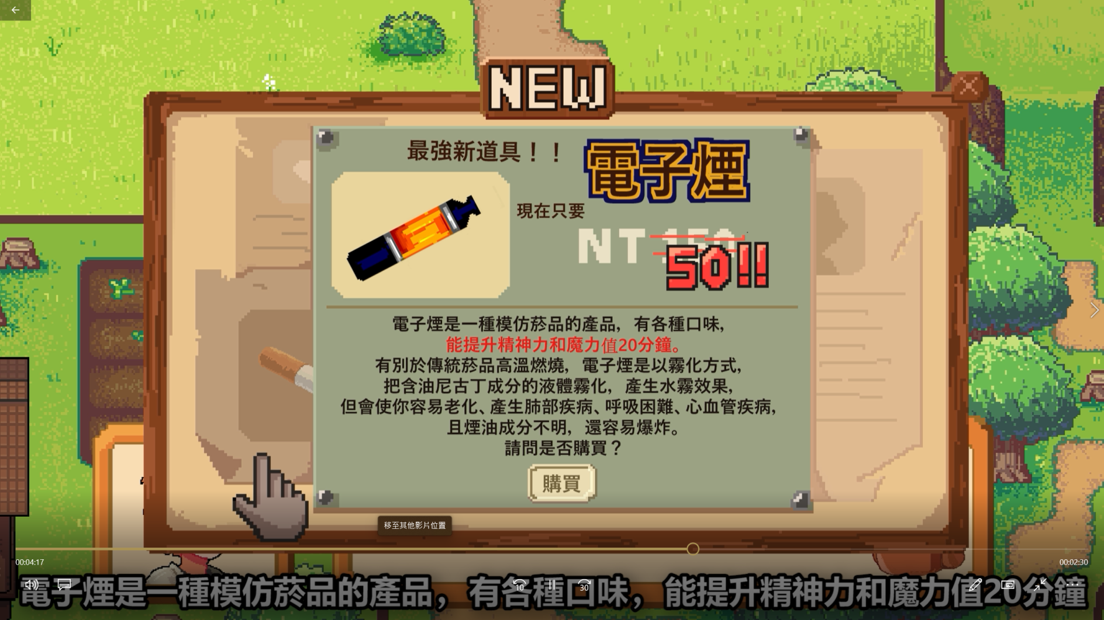
為什麼勇者使用電子煙還是無法成功救出公主？

Slide 9


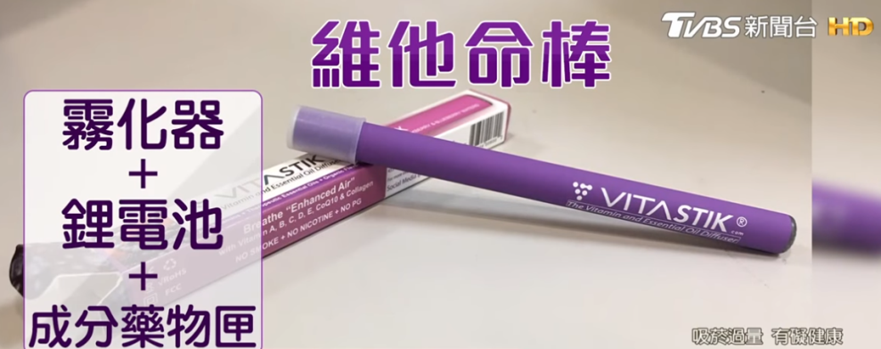
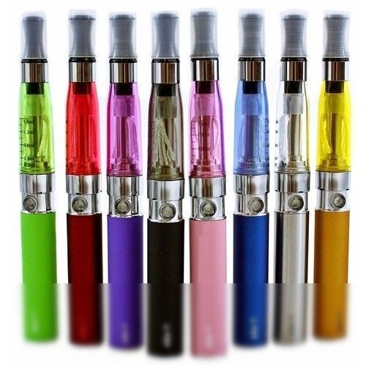
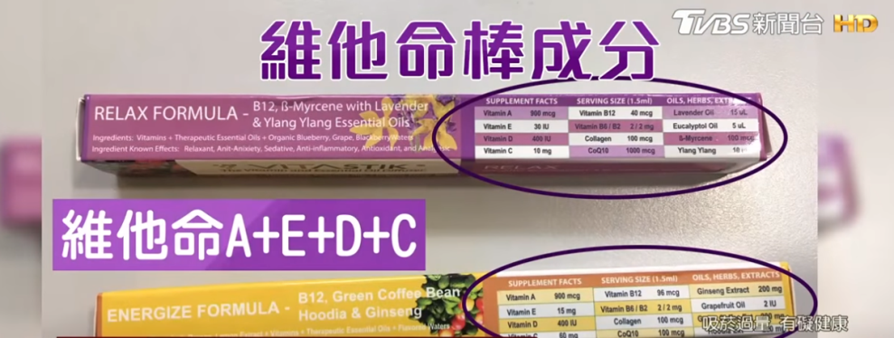
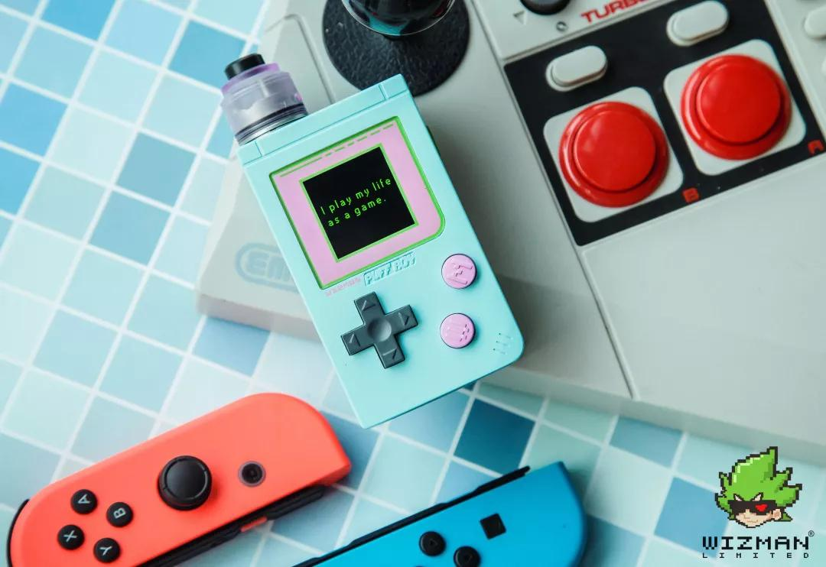
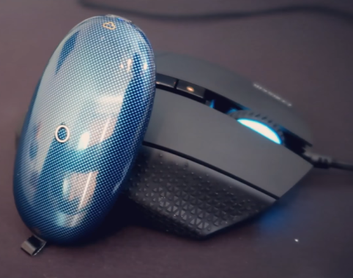
電子煙
加熱菸
加味菸
電子果汁棒
維他命棒

Slide 10
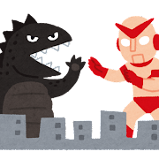

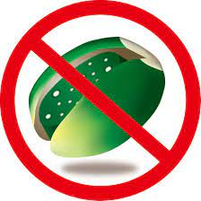
如果你是勇者，你會選擇那一種方式救出公主?

Slide 11
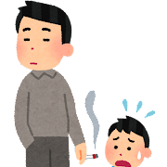

如果看到吸菸的家人，你會跟他說什麼?
我很愛你，希望你身體健康，可以把菸丟掉，不要吸菸。

Slide 12


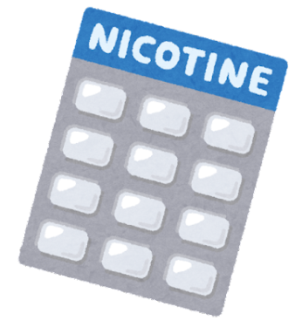
免費戒菸專線
0800-636363
戒菸門診
醫院、診所、衛生所
戒菸藥局

Slide 13


***學習單說明***
任務1 回答問題
任務2 寫下對吸菸的家人的一句話
任務3 學習單要給家長簽名
任務4 寫下或畫下你看完勇者大冒險
的心得
任務5 將學習單交給老師

Slide 14


口腔健康危害校園宣導

Slide 15

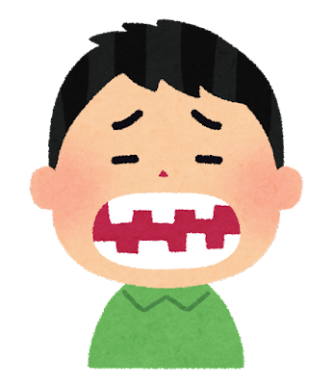
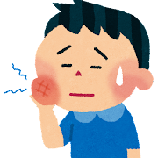
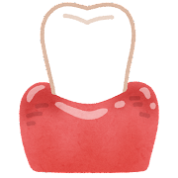
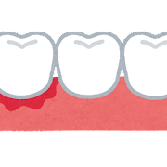
牙齒的疾病會影響身體健康
缺牙
蛀牙
牙周病
牙齦出血

Slide 16
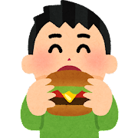
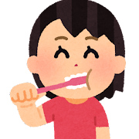
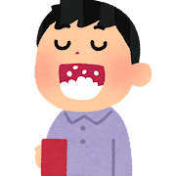
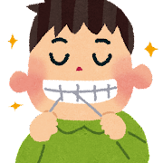
吃完食物後應該要潔牙

Slide 17
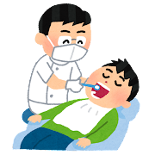
每半年應該做一次
口腔健康檢查

Slide 18
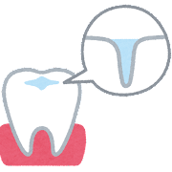

國小學童6-12歲皆可施作
臼齒窩溝封填（限未施做過的牙位）
降低齲齒

